Slide 1
Regionala handlingsplanen Skåne-Blekinge Europeiska socialfonden plus 2021-2027
Jon Fransson 2022-08-25

Slide 2
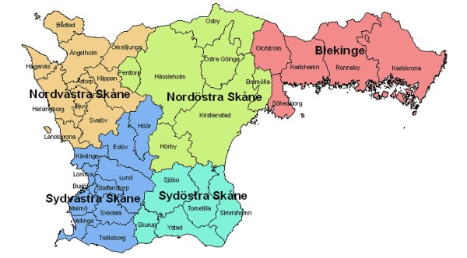
Programområdet
Notes:
Man kan arbeta med aktörer utanför programområdet, men resultaten som ackumuleras i projektet ska gynnsamma för aktörerna i programområdet.

Slide 3
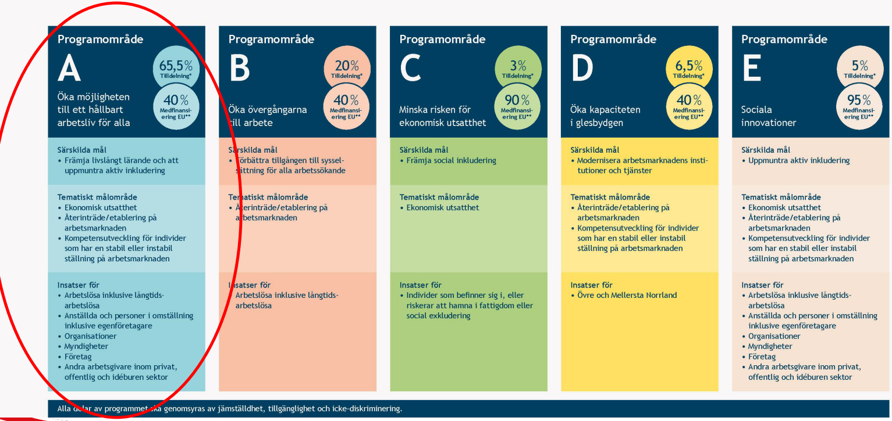
Vi är i programområde A idag
Notes:
Fem olika programområden, men jag kommer bara presentera programområde A idag, för det hanteras på regional nivå (av SFP).

Slide 4
Regionala utmaningar för programområde Skåne-Blekinge
En könsuppdelad utbildningssektor och arbetsmarknad
Matchningsproblematik och kompetensförsörjningsutmaning
Strukturomvandling ställer krav på omställningsförmåga
Inomregionala skillnader avseende utbildningsnivå
Låg sysselsättningsgrad
Hög arbetslöshet och stigande långtidsarbetslöshet (VAS & UVAS)
Ökande ohälsa (framförallt psykisk)
Fattigdom
Notes:
Utmaningarna är grundade en i socioekonomisk analys gjord av regionerna.
Regionerna har identifierat följande utmaningar från analysen som är relevanta för ESF+
En könsuppdelad utbildningssektor och arbetsmarknad
Rekryteringsunderlag begränsas av missgynnsamma normer. Hindrar individer att välja utbildningsvägar och karriärval.
Matchningsproblematik och kompetensförsörjningsutmaning
Programområdet har en låg sysselsättningsgrad och hög arbetslöshet, ändå saknas det arbetskraft inom flera sektorer.
Strukturomvandling ställer krav på omställningsförmåga & inomregionala skillnader
Det finns inomregionala skillnader som är vår nästa utmaning som gör att det finns olika förutsättningar för att hantera omställning kopplat till strukturomvandling. Industritunga arbetsmarknadsregioner har haft en svagare utveckling än den kunskapsintensiva tjänstesektorn som är extra stark i västra delen av programområdet.
Låg sysselsättningsgrad i jämförelser med riket.
Vi ser skillnader i geografin där det kan handla om en längre tids nedgång inom tillverkningsindustrin för en kommun. Medans det för en annan kan handla om att man tagit emot en hög andel nyanlända utrikesfödda som inte hunnit komma in på arbetsmarknaden.
Hög arbetslöshet och stigande långtidsarbetslöshet (VAS & UVAS)
Framför allt för lågutbildade och utrikesfödda. Vi har en högre snitt än riket när det kommer till ungdomsarbetslöshet. Utrikesfödda med ingen utbildningsbakgrund har mycket svårt att komma in på arbetsmarknaden.
Ljusglimt, arbetslösheten har varit sjunkande senaste 10 åren. Men gruppen långtidsarbetslösa ökar…
Ökande ohälsa i samhället framför allt inom den psykiska ohälsan. Utslagning från arbetsmarknaden innan ålderspension är särskilt stör för vissa grupper, kvinnor i offentlig sektor är en sådan grupp.
Fattigdom
Invånare i SkB som lever med risk för allvarlig fattigdom eller social utslagning är hög ur ett svenskt perspektiv. 26 % tillhör riskkategorin, vilket är högst i riket.

Slide 5
Två särskilda mål för regionala handlingsplanen Främja livslångt lärande Uppmuntra aktiv inkludering
Insatser som främjar livslångt lärande och ger stöd till arbetskraftens yrkesmässiga och geografiska rörlighet
Prioriteringar:
Bidra till att framtidssäkra kompetensen på arbetsmarknaden
Stärka möjligheten till ett hållbart arbetsliv
Främja lika möjligheter, icke-diskriminering och aktivt deltagande samt förbättra anställningsbarheten för särskilt missgynnade grupper
Prioriteringar:
Öppna upp och öka deltagandet på arbetsmarknaden
Främja att fler fullföljer sina studier
Notes:
Handlingsplanen hanterar två särskilda mål som finns i själva programmet.
Målet livslångt lärande hanterar människor som är i arbete, medans aktiv inkludering syftar till att få in folk som står utan sysselsättning på arbetsmarknaden.
Varje mål har prioriteringar tilldelade till sig. De hanterar olika typer av insatser som ska möta upp de regionala utmaningarna.
Det specifika målet främja livslångt lärande ska främja lärande genom hela arbetslivet. Detta för att säkerställa kompetensen på arbetsmarknaden samt stärka möjligheterna för individer att arbeta ett helt arbetsliv med god arbetsrelaterad hälsa.
Det specifika målet uppmuntra aktiv inkludering ska öppna upp deltagandet och främja lika möjligheter på en arbetsmarknad som ska vara till för fler. Individer ska komma ett steg närmre arbete via fullföljd reguljär utbildning eller andra flexibla utbildningar och insatser som förbättrar individens anställningsbarhet.

Slide 6
Främja livslångt lärande Insatser som främjar livslångt lärande och ger stöd till arbetskraftens yrkesmässiga och geografiska rörlighet

Slide 7
Bidra till att framtidssäkra kompetensen på arbetsmarknaden
Insatser som öka förmågan till omställning
Insatser som utveckla kompetenser inom grön och digital omställning
Insatser som genererar verksamhets- och kompetensanalyser
Insatser som stärker individens kompetens och svarar mot arbetsgivares behov
Insatser som stärka individer med osäker ställning på arbetsmarknaden
Kompetenshöjande insatser som stödjer arbetsgivare att bryta den könssegregerade arbetsmarknaden

Slide 8
Stärka möjligheterna till ett hållbart arbetsliv
Insatser som minskar risk för att hamna i sjukfrånvaro (metodutveckling & kompetenshöjande insatser till arbetsgivare)
Insatser som stärker långtidssjukskrivna individers möjligheter till omställning (komplettera sina kompetenser, omskolning för starkare ställning på arbetsmarknaden)
Notes:
I Skåne-Blekinge ska invånarna ges förutsättningar att ha en god arbetsrelaterad hälsa genom hela yrkeslivet. På så sätt skapar vi effekter som leder till högre produktivitet i regionen och ett mer socialt hållbart samhälle.

Slide 9
Uppmuntra aktiv inkludering Främja lika möjligheter, icke-diskriminering och aktivt deltagande samt förbättra anställningsbarheten för särskilt missgynnade grupper

Slide 10
Öppna upp och öka deltagandet på arbetsmarknaden
Insatser som stärka strukturer för ökad tvärsektoriell samverkan
Insatser som stärker den arbetslivsinriktade rehabiliteringen
Insatser som bekräftar individens kompetens (validering etc.)
Framtagande av metoder som stärker utrikesfödda förutsättningar för inträde på arbetsmarknaden
Insatser för att luckra upp den könsuppdelade arbetsmarknaden

Slide 11
Främja att fler fullföljer sina studier
Tidiga, samordnade och förebyggande insatser för att motverka studieavbrott (strukturer & organisering, individer från 13 år)
Stärka individers möjlighet att fullfölja gymnasiestudier inom kommunal vuxenutbildning folkhögskola eller andra studieformer
Notes:
Det kan handla om att hantera skolans organisering på olika nivåer och samverkan för övergångar mot vidare studier
Skapa verktyg och metoder för att motverka studieavbrott.
Att hitta rätt utbildningsalternativ, sätta tydliga målsättningar och göra uppföljningar samt att skapa motivation hos individen.
Insatser som riktar sig till föräldrar kan också vara relevanta eftersom omgivningens normer påverkar individens val, både socioekonomiskt och utifrån könsbundenhet.

